Slide 1
Università degli Studi di Bari Aldo Moro CdLM in Sicurezza Informatica Sistema di consegna medicinali tramite drone nel Gargano
Corso: Metodi Formali per la Sicurezza
Docente: Prof.ssa Francesca Alessandra Lisi
Studente: Giacomo Pagliara
Matricola: 799628

Slide 2
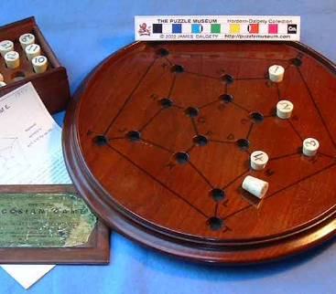
Introduzione al problema del commesso viaggiatore TSP
Il TSP (Travelling Salesman Problem) è un problema di ottimizzazione in cui un viaggiatore deve visitare un insieme di città esattamente una volta e tornare al punto di partenza, minimizzando la distanza percorsa.
Origine storica: Primo riferimento nel 1832 in un manuale tedesco. Studio formale con il "Icosian Game" di Hamilton (introduzione dei cicli hamiltoniani).

Slide 3

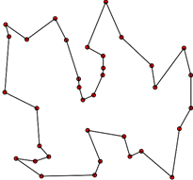
Il problema e la sua complessità
Questione fondamentale: «Un commesso viaggiatore deve guidare fino a N città sulla mappa e poi tornare a casa. Vuole spendere il meno possibile in benzina. Come troviamo il percorso più breve da seguire?»
Sfida computazionale:
Crescita esponenziale (N!)
Esempio: 10 punti → 3,6 milioni di percorsi.
Il TSP è un problema NP-hard → Non esiste un algoritmo efficiente che garantisca sempre la soluzione ottimale in tempi ragionevoli.
Anche i supercomputer non riescono a risolverlo esattamente per grandi N
.

Slide 4
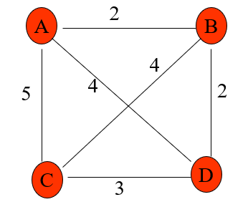
Formalizzazione Matematica
Grafo G = (V, A)
V: insieme degli n nodi (città);
A: insieme degli archi (strade);
TSP simmetrico vs asimmetrico;
Funzione obiettivo: minimizzazione del costo cammino.

Slide 5
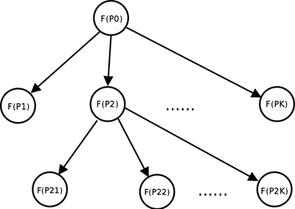
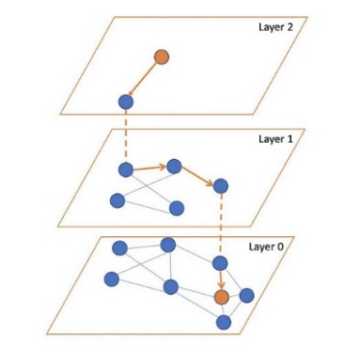
Metodi di Risoluzione del TSP
Due categorie di approcci:
Algoritmi esatti: la soluzione viene ricercata in maniera esaustiva, ma molto spesso non è fattibile a causa del lungo tempo di calcolo richiesto.
Algoritmi euristici: permettono di trovare risposte approssimative in meno tempo, esistono vari sottotipi:
Forza bruta: Prova tutti i percorsi possibili → impraticabile per grandi N.
Branch and Bound: Esplora solo le soluzioni promettenti per ridurre il tempo di calcolo. Si concentra sull’ottimizzazione.
Metodo del vicino più prossimo: parte da un nodo casuale, aggiunge il nodo più vicino e ripete il processo fino a visitare tutte le destinazioni. È semplice ma non sempre fornisce la soluzione ottimale

Slide 6
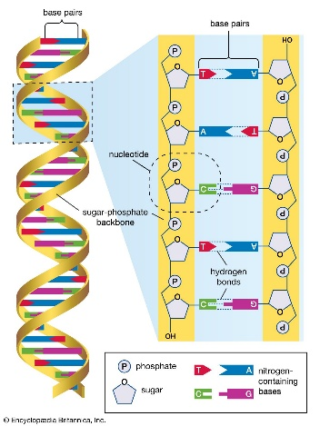
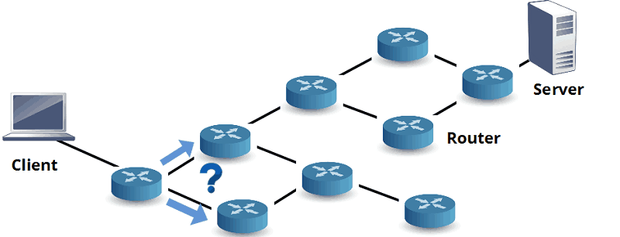
Applicazioni Reali del TSP
Si applica in molti ambiti reali:
🚚 Logistica e trasporti: Ottimizzazione delle consegne e riduzione del carburante.
🤖 Robotica: Movimenti efficienti per bracci robotici e droni.
🌐 Routing di rete: Ottimizzazione del flusso di dati in Internet.
🧬 Biologia: Sequenziamento del DNA per ridurre il tempo di analisi.
🏭 Pianificazione industriale: Ottimizzazione dei cicli produttivi nelle fabbriche.

Slide 7

Codifica ASP del TSP
Analisi della codifica ASP (Answer Set Programming) del TSP
Contesto: consegna farmaci mediante drone
Partenza: Ospedale di San Giovanni Rotondo
Destinazioni: località del Gargano e Isole Tremiti
Motivazioni della scelta:
Necessità di consegna rapida in aree complesse
Presenza di zone costiere e isole
Varietà di terreni e altitudini significative
Ottimizzazione del trasporto medico

Slide 8
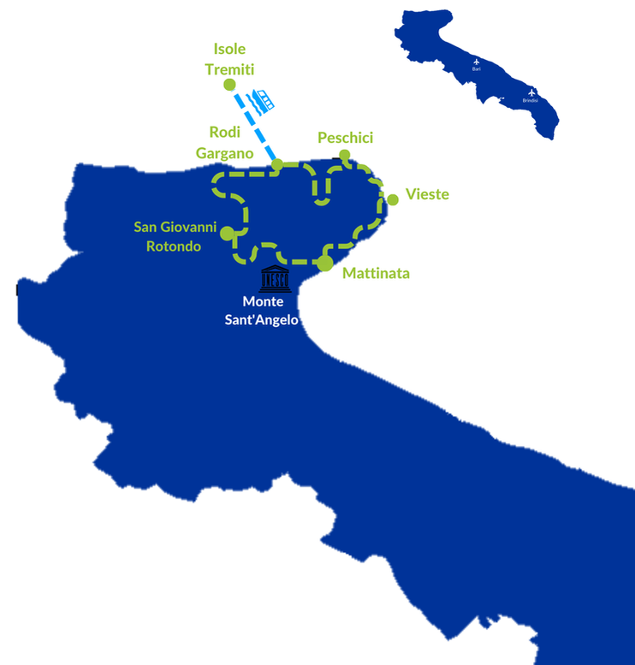
Struttura Generale e Nodi
Punto di Partenza:
San Giovanni Rotondo (start)
Altitudine: 500m
Sede dell'ospedale
Località Costiere:
Vieste (nodo 1, 40m)
Peschici (nodo 2, 90m)
Rodi Garganico (nodo 3, 40m)
Isole Tremiti:
Isola di San Domino (nodo 4, 70m)
Isola di San Nicola (nodo 5, 70m)
Entroterra:
Monte Sant'Angelo (nodo 6, 700m)

Slide 9
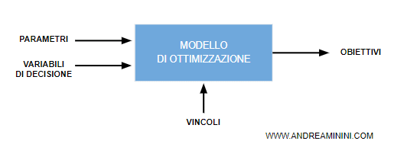
Sfide Operative
Vincoli Operativi:
Gestione consumo energetico sui tratti marittimi
Impatto dei dislivelli delle altitudini sulle prestazioni
Ottimizzazione del percorso
Assunzioni:
Carico medicinali entro limiti consentiti

Slide 10
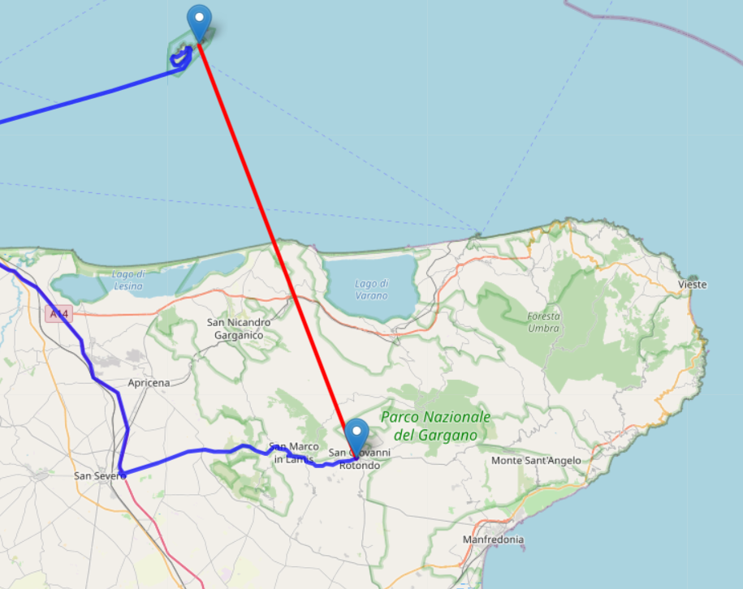

Funzione di Costo
Distanza Fisica:
Distanza in linea d'aria tra località (km)
Calcolata usando coordinate geografiche reali
Utilizzo di freemaptools.com per calcoli precisi
Fattore Terreno:
Terreno terrestre: valore 1
Terreno marittimo: valore 1.5
Maggior consumo energetico
Necessità di stabilizzazione
Assenza punti atterraggio emergenza
Fattore Altitudine:
Basato su altitudini reali
Impatto su consumo energetico
Gestione dislivelli significativi

Slide 11
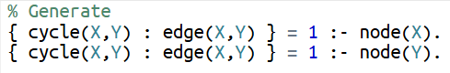
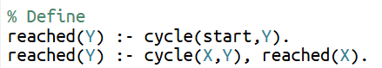
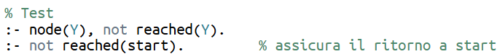
Codifica ASP: Struttura e Predicati
Generazione dei cicli:
Choice rules che generano il ciclo selezionando esattamente:
un arco uscente per ogni nodo X
un arco entrante per ogni nodo Y
cycle(X,Y): predicato che rappresenta gli archi selezionati nella soluzione
Definizione raggiungibilità:
Regole ricorsive che implementano la chiusura transitiva:
nodi direttamente raggiungibili da start
propagazione lungo il percorso scelto
reached(Y): predicato che indica i nodi raggiungibili nel ciclo
Vincoli di validità:
Garantisce visita di tutti i nodi
Assicura ritorno al punto di partenza

Slide 12
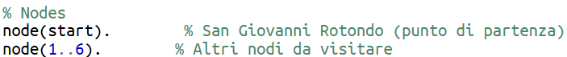
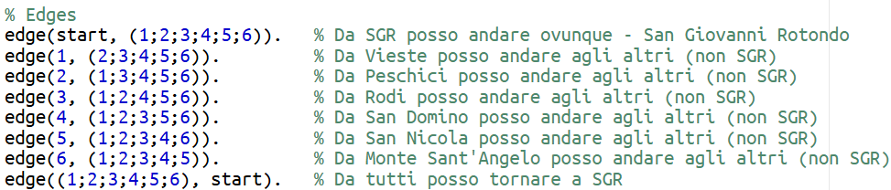
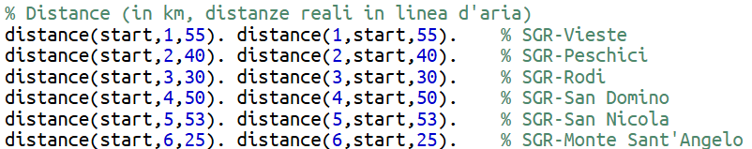
Codifica ASP: Struttura e Predicati
Definizione Nodi
Definizione Archi:
Distanze:
Sono state inserite solo alcune distanze in questo esempio

Slide 13
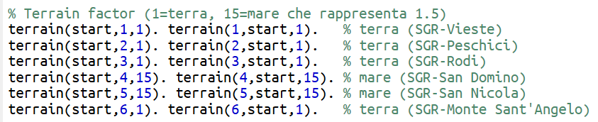
Codifica ASP: Struttura e Predicati
Fattore Terreno
Si definisce il fattore terreno per ogni arco. Infatti, sono due i possibili valori per T: 1 per tratti terrestri (1.0) e 15 per tratti marittimi (che rappresenta 1.5 dopo la normalizzazione, infatti nella formula finale questo fattore verrà diviso per 10).

Slide 14
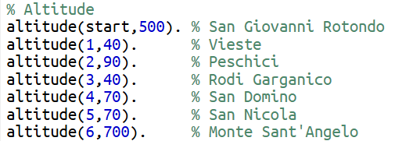
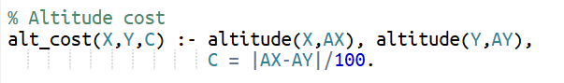
Codifica ASP: Struttura e Predicati
Fattore Altitudine
Calcolo Costo Altitudine
X: nodo di partenza;
Y: nodo di arrivo;
AX, AY: altitudini rispettive;
C: costo normalizzato (differenza/100)
Si ottiene un valore C che rappresenta l’Impatto della variazioni di altitudine sul costo Totale:
Esempio: 500m di dislivello = 5% di costo extra

Slide 15
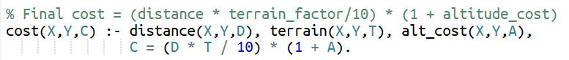
Codifica ASP: Struttura e Predicati
Calcolo Costi e Ottimizzazione
Questa regola “cost(X,Y,C)” definisce il costo C per il tratto da X a Y dove: X è il nodo di partenza, Y nodo di arrivo e C il costo totale calcolato.
Componenti:
Prima parte: (D * T / 10)
D: distanza in km
T: fattore terreno (1 o 15)
Divisione per 10 per normalizzare e quindi ottenere il costo base del tratto.
Seconda parte: (1 + A) aggiunge un costo percentuale basato sul dislivello;
«1» è necessario per garantire che la funzione di costo non sia mai zero e per mantenere il costo originale quando c’è dislivello l’addizione infatti permette di interpretare A come percentuale aggiuntiva trasformando il dislivello in un incremento proporzionale e mantenendo una relazione lineare tra dislivello e aumento di costo
A: differenza altitudine/100

Slide 16
Esempi pratici
Nessun dislivello: A = 0 (stessa altitudine), (1 + 0) = 1, nessun costo aggiuntivo.
Piccolo dislivello: A = 0.5 (50m di differenza), (1 + 0.5) = 1.5, aumento del 50% del costo.
Grande dislivello: A = 4.6 (460m di differenza), (1 + 4.6) = 5.6 aumento del 460% del costo.

Slide 17
Codifica ASP: Struttura e Predicati
…ritornando alla Funzione di Costo
Quindi, il costo finale C per l’arco “(X,Y)” è dato dal prodotto di queste due parti. La formula tiene conto sia della lunghezza dell’arco, modificata dal tipo di terreno, sia delle variazioni di altitudine che influiscono sul consumo del drone.
Esempio pratico: per il tratto SGR → Vieste: D = 55 km (distanza), T = 1 (terreno terrestre), A = 4.6 (|500-40|/100). C = (55 * 1/10) * (1 + 4.6) = 5.5 * 5.6 = 30.8.

Slide 18
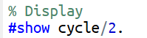
Codifica ASP: Struttura e Predicati
Calcolo Costi e Ottimizzazione
Mentre questa direttiva di minimizzazione comunica al solver ASP di minimizzare la somma dei costi C di tutti gli archi selezionati nel percorso definiti dal predicato "cycle/2”.
Il solver cercherà il ciclo Hamiltoniano che minimizza il costo totale calcolato con la funzione di costo.
Questa direttiva indica al solver di mostrare gli atomi relativi al predicato “cycle/2” nell’output finale. In questo modo, l’output si focalizzerà sul percorso cioè, sugli archi selezionati che fanno parte del ciclo.

Slide 19
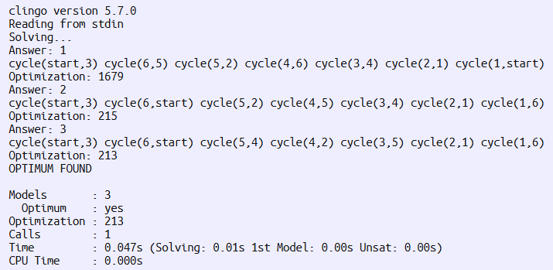
Risultati
Analizzando i risultati ottenuti il percorso hamiltoniano ottimizzato è il seguente: San Giovanni Rotondo(start) – Rodi Garganico(3) – San Nicola(5) – San Domino(4) – Peschici(2) – Vieste(1) – Monte Sant’Angelo(6) – start.

Slide 20

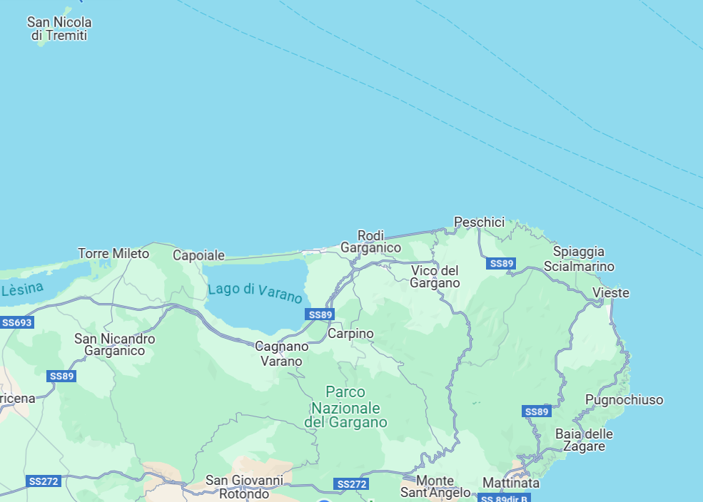

Slide 21
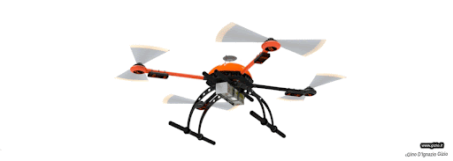


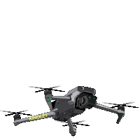
Modellazione in LTL/CTL
Stati definiti nel sistema:
Decollo: stato iniziale, inizio del volo
Navigazione: segue il percorso pianificato
Hovering: stazionamento stabile per decisioni
Consegna: rilascio del carico medico
Posizionamento: allineamento preciso per fase finale
Atterraggio: completamento fase del percorso
Note:
Consegna: quota costante di sicurezza, verricello per rilascio
Posizionamento: gestione dislivelli e riduzione graduale quota

Slide 22
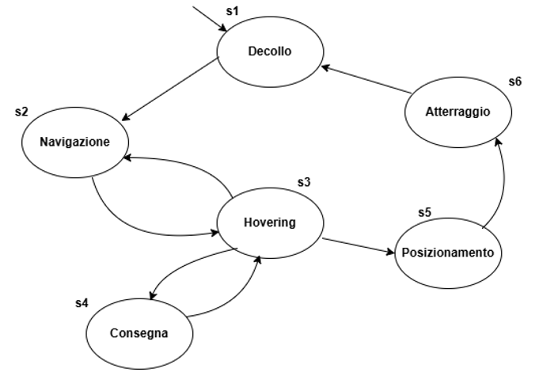
Struttura di Kripke
Definizione formale: M = (S, I, R, L)
S = {s1, s2, s3, s4, s5, s6}
I = {s1}
R = {(s1,s2), (s2,s3), (s3,s2), (s3,s4), (s3,s5), (s5,s6), (s6,s1), (s4,s3)}
L(s1) = {Decollo}
L(s2) = {Navigazione}
L(s3) = {Hovering}
L(s4) = {Consegna}
L(s5) = {Posizionamento}
L(s6) = {Atterraggio}

Slide 23
Proprietà LTL
G (decollo -> X navigazione) : Dopo il decollo, il prossimo stato deve essere navigazione.
G (navigazione -> X hovering) : Dopo la navigazione, il prossimo stato deve essere hovering.
G (hovering -> X (navigazione ∨ consegna ∨ posizionamento)) : Da hovering, il prossimo stato può essere navigazione, consegna o posizionamento.
G (consegna -> X hovering) : Dopo la consegna si torna sempre in Hovering.
G (posizionamento -> X atterraggio) : Dopo il posizionamento deve seguire l'atterraggio
G (hovering -> (X consegna -> X X hovering)) : Se da hovering si va in consegna, dopo si tornerà in hovering.
G (atterraggio -> F decollo) : Dopo l'atterraggio, prima o poi si tornerà in decollo.

Slide 24
Proprietà CTL
AG (EF decollo) : Da ogni stato è sempre possibile raggiungere, ad un certo punto, il decollo.
AG (decollo -> EF consegna) : Dal decollo è sempre possibile, in futuro, raggiungere la consegna.
AG ¬(navigazione ∧ hovering) : Non si può essere contemporaneamente in navigazione e hovering.
AG (navigazione -> EF hovering) : Dalla navigazione si può sempre raggiungere, a un certo punto, hovering.
AG (hovering -> EF (posizionamento ∧ EX atterraggio)) : Da hovering esiste un percorso che lo porta, prima a entrare in posizionamento e poi raggiunge l’atterraggio.
AG (hovering -> E (hovering U (consegna ∨ posizionamento))) : Da hovering esiste un percorso dove si rimane in hovering fino a raggiungere consegna o posizionamento.

Slide 25
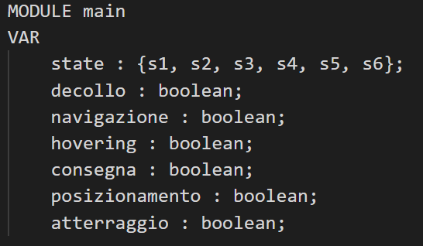
Codifica NuSMV
Modulo main definisce il sistema che ho modellato:
Ho definito una variabile «state» che può assumere 6 valori (s1...s6), rappresentando gli stati del sistema
Per ogni stato, abbiamo anche una variabile booleana corrispondente
Questa doppia rappresentazione (state + booleane) ci permette di:
Tracciare facilmente lo stato corrente del sistema
Verificare facilmente le proprietà temporali
Avere una rappresentazione più chiara delle condizioni del drone

Slide 26
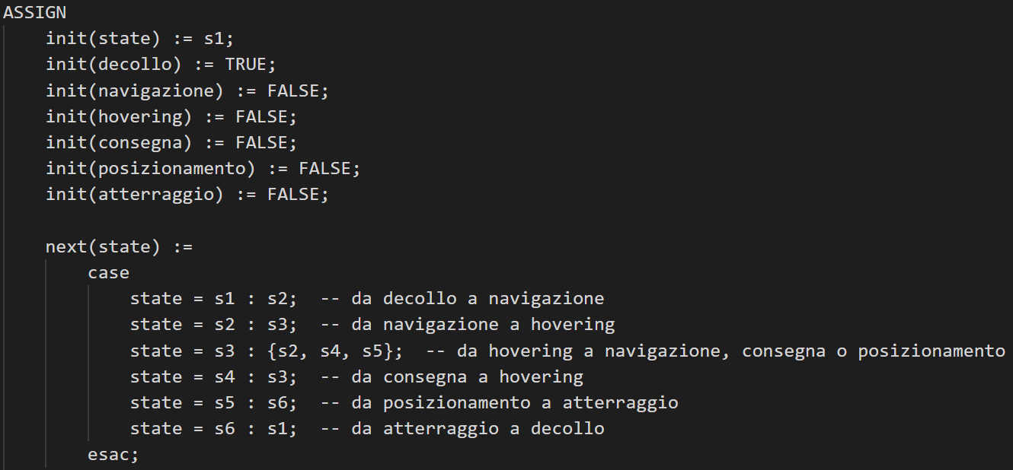
Codifica NuSMV
Assegnazioni iniziali:
Il sistema parte dallo stato s1 (decollo)
Solo la variabile decollo è inizialmente TRUE
Il drone deve necessariamente iniziare dal decollo
Garantiamo uno stato iniziale ben definito
Evitiamo stati ambigui o inconsistenti.
Transizioni di stato:
Definisce come il sistema evolve tra gli stati
Punto chiave: da s3 (hovering) abbiamo tre possibili transizioni
Da hovering può riprendere la navigazione, effettuare una consegna o prepararsi all'atterraggio
Questa struttura riflette la reale operatività di un drone

Slide 27
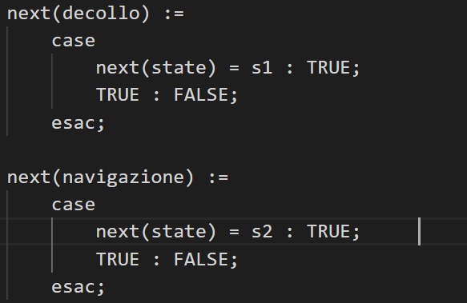
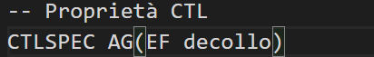
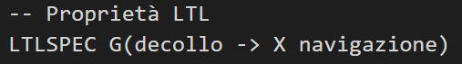
Codifica NuSMV
Aggiornamento delle variabili booleane:
Per ogni proprietà (decollo, navigazione, ecc.) ho definito che essa diventi TRUE nel passo successivo, se il prossimo stato corrisponde a quello associato
Mantiene sincronizzazione tra stato e variabili booleane
Semplifica la verifica delle proprietà
Rende il modello più leggibile e verificabile
Verifica delle proprietà:
Le proprietà sono specificate usando le keyword LTLSPEC e CTLSPEC che poi vengono verificate automaticamente dal model checker.
Il sistema conferma se ogni proprietà è soddisfatta o fornisce un controesempio.

Slide 28

Casi di non soddisfacimento
❌ Violazione della Proprietà LTL: G (decollo -> X navigazione) ❌
Passo 0:
Il sistema parte da s1 (Decollo è TRUE)
Passo 1 (controesempio):
Il sistema sceglie la transizione s1 → s1 (rimane in Decollo) anziché passare a s2 (Navigazione)
Implicazione:
La proprietà G (decollo -> X navigazione) viene violata, poiché, partendo da s1, il prossimo stato non è Navigazione come richiesto
La proprietà globale fallisce a causa del mancato rispetto della transizione prevista

Slide 29
Casi di non soddisfacimento
❌Violazione Proprietà CTL: AG (hovering -> E (hovering U (consegna ∨ posizionamento))) ❌
Scenario:
Da s1 (Decollo) → s2 (Navigazione) → s3 (Hovering)
Controesempio:
Da s3 (Hovering) il sistema va direttamente a s6 (Atterraggio), senza passare per s4 (Consegna) o s5 (Posizionamento)
il percorso ipotetico seguito è s1 (decollo) → s2 (navigazione) → s3 (hovering) → s6 (atterraggio) …
La proprietà AG (hovering -> E (hovering U (consegna ∨ posizionamento))) viene violata

Slide 30
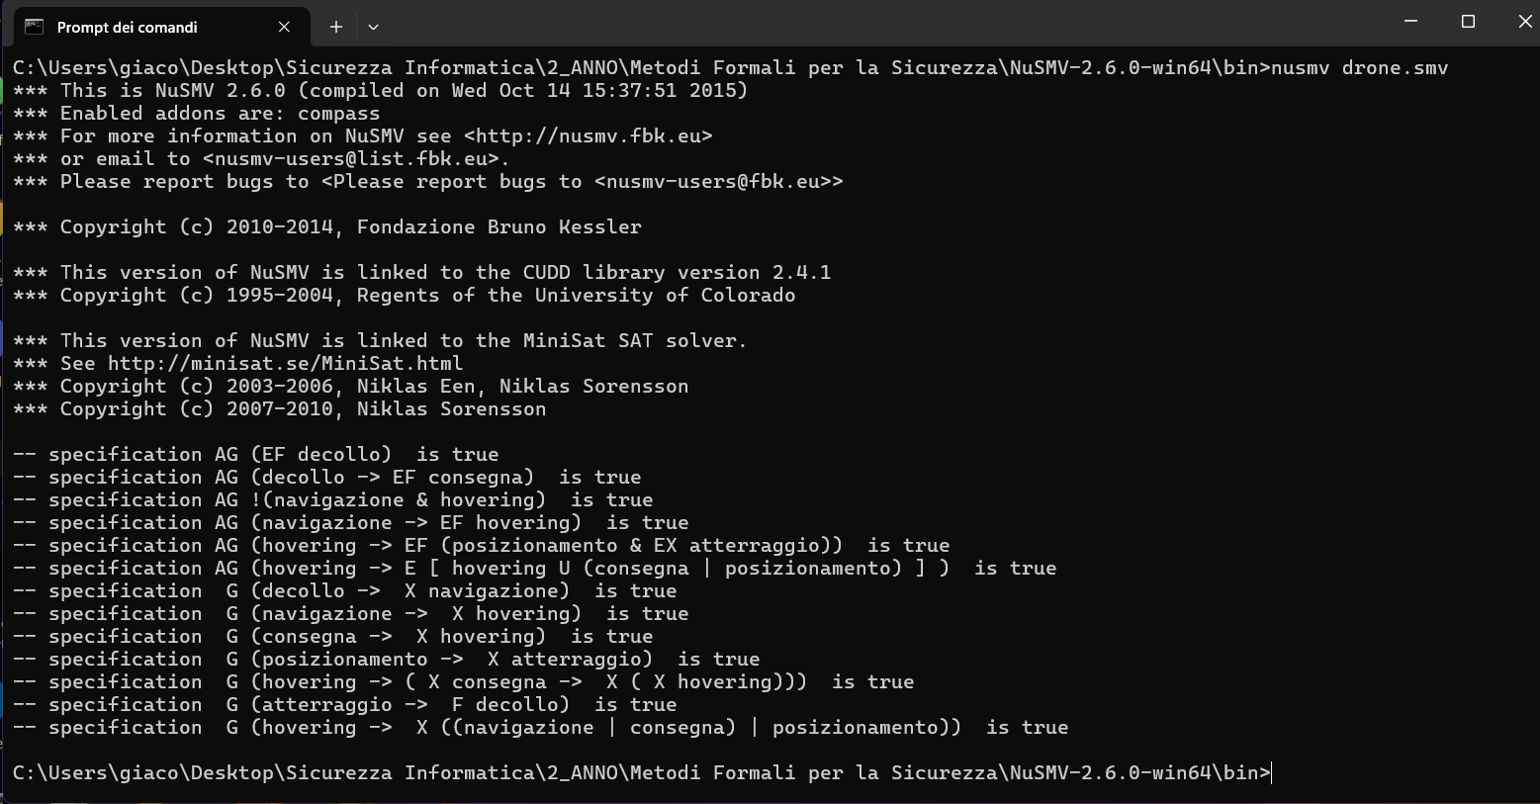
Risultati

Slide 31
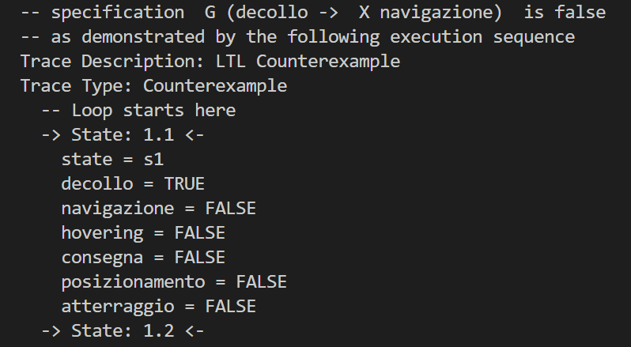
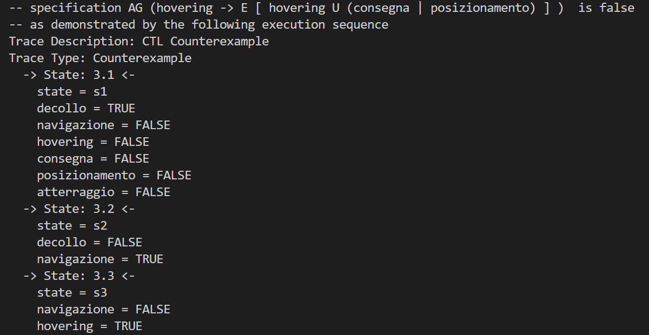
Risultati casi di non soddisfacimento

